Slide 1
L’enseignement de spécialité: Éducation physique, pratique et culture sportive

Slide 2
Les ancrages de la réflexion
L’esprit de la réforme du lycée
Continuum bac-3 /bac+3 (aider à l’orientation et à la suite du parcours)
Personnalisation des parcours (garantir une forme de choix pour les élèves)
La spécificité et complémentarité de cet enseignement de spécialité
Par rapport aux autres « dispositifs » EPS et sportifs scolaires
Par rapport aux enseignements de spécialité artistique (danse, arts du cirque, S2TMD)
Un programme ambitieux mais « tenable »
Prendre en compte les préoccupations et appétences des lycées
Éviter les écueils d’un « mini-STAPS »
Une spé prise en charge et encadrée par des profs EPS
Notes:
Injonction mais aussi nécessité d’ambition – 16 coeff

Slide 3
La structure du programme
Préambule
Attendus de fin de lycée
Compétences
Organisation de l’enseignement
Apports pratiques
Apports théoriques
Projets
Mise en œuvre
Tableau synoptique
Un seul programme pour première et terminale

Slide 4
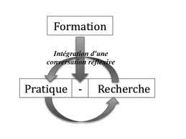

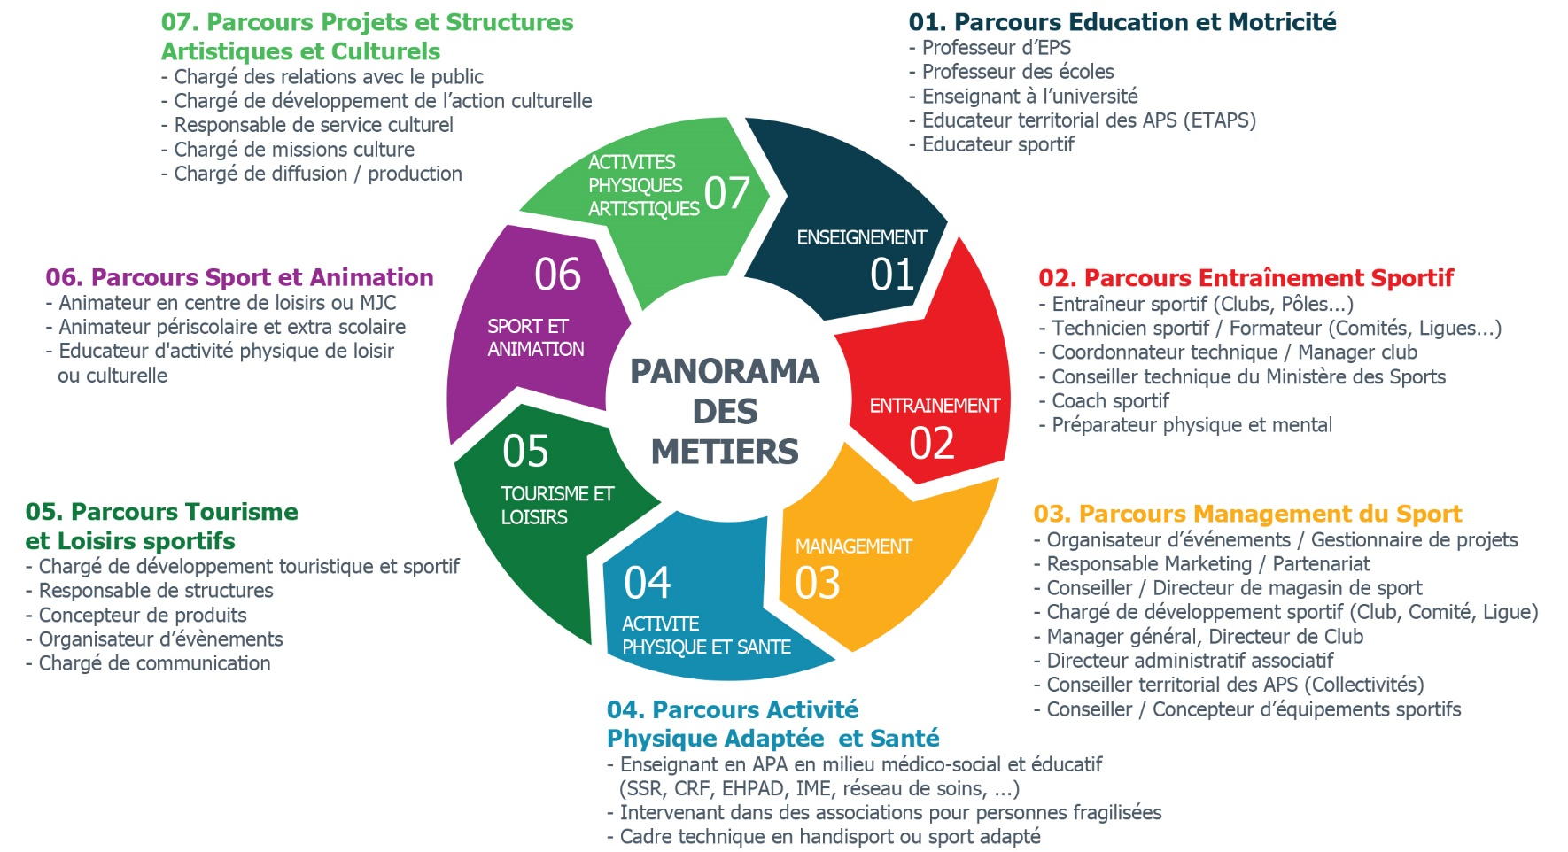
Préambule
Pas qu’une orientation en STAPS…
Notes:
Un enseignement qui s’adresse à tous les élèves.
Un enseignement qui articule des apports pratiques, théoriques et méthodologiques.
Un socle de formation pour envisager une diversité d’orientations dans l’enseignement supérieur au regard des projets personnels et professionnels.
Métiers de l’enseignement, de l’entraînement sportif, des loisirs, du management, de la santé et du bien-être, de la protection des personnes.

Slide 5
Attendus de fin de lycée
S’engager, individuellement et collectivement, pour atteindre son plus haut niveau de performance dans des pratiques physiques, sportives et artistiques.
Analyser et interpréter des expériences diverses relatives aux APSA pour spécifier et enrichir son parcours de formation.
Mobiliser ses connaissances pour construire une argumentation écrite et/ou orale sur une problématique relative à la culture sportive.
Concevoir, mettre en œuvre et évaluer un projet relatif aux activités physiques, sportives et artistiques.
Engagement dans l’effort, dans la répétition, prise en charge de sa pratique, autonomie
Choix éclairés pour la suite de son parcours
Regard critique - Compétences fondamentales
Compétences transversales

Slide 6
Compétences
Trois registres de compétences (progressivité entre première et terminale)
Pratiquer
Analyser
Communiquer
Connaître les différents secteurs professionnels relatifs au sport et au corps pour préciser son projet d’orientation (première)
Situer les enjeux de la pratique physique, sportive et artistique au sein du monde contemporain (term)

Slide 7
Compétences
Trois registres de compétences (progressivité entre première et terminale)
Développer une argumentation autour d’une thématique relative à la pratique physique en mobilisant des connaissances issues de différents domaines (première)
Pratiquer
Analyser
Communiquer
Développer un point de vue sur la culture sportive en étant convaincant, par le choix et l’articulation de connaissances établies, précises et adaptées (term)

Slide 8
Organisation de l’enseignement
 | Première (4 heures par semaine = 144 h année) | Terminale (6 heures par semaine = 216 h année)
Apports pratiques | 80 heures | 114 heures
 | Au cours de chaque année, au moins une APSA relevant de trois champs d’apprentissage différents Au cours du cycle terminal, au moins une APSA relevant de chacun des cinq champs d’apprentissage Possibilité de proposer des APSA identiques en première et en terminale La durée minimale d’une séquence d’APSA est de 18 heures
Apports théoriques | 36 heures | 60 heures
Projets | 18 heures | 18 heures
Horaire restant à affecter | 10 heures | 24 heures

Slide 9
Contenus de l’enseignement
Volet 1 : Apports pratiques
Un accent sur la pratique
(porteuse de développement)
 | Première (4 heures par semaine = 144 h année) | Terminale (6 heures par semaine = 216 h année)
Apports pratiques | 80 heures | 114 heures
 | Au cours du cycle terminal, au moins une APSA relevant de chacun des cinq champs d’apprentissage Au cours de chaque année, au moins une APSA relevant de trois champs d’apprentissage différents Possibilité de proposer des APSA identiques en première et en terminale La durée minimale d’une séquence d’APSA est de 18 heures
Apports théoriques | 36 heures | 60 heures
Projets | 18 heures | 18 heures
Horaire restant à affecter | 10 heures | 24 heures
Le choix de la diversité (/enseignement optionnel)
Au moins 5 APSA (de champs d’apprentissage différents; diversité et formation des élèves)
Mais une possibilité « d’approfondissement » (par la théorie mais aussi la pratique)

Slide 10
Contenus de l’enseignement
Volet 2 : Apports théoriques
Des entrées thématiques
Apports théoriques (première)
3 thématiques :
- Métiers du sport et du corps
Pratique physique et santé
Technologie des APSA
 | Première (4 heures par semaine) | Terminale (6 heures par semaine)
Apports pratiques | 80 heures (au moins 3 séquences d’APSA d’une durée minimale de 18h) | 128 heures (au moins 4 séquences d’APSA d’une durée minimale de 18h)
 | Au moins une APSA relevant de chacun des cinq champs d’apprentissage Possibilité de proposer des APSA identiques en première et terminale
Apports théoriques | 36 heures | 48 heures
Projets | 18 heures | 18 heures
Horaire restant à affecter | 10 heures | 24 heures
Apports théoriques (terminale)
2 thématiques :
- Enjeux de la pratique physique dans le monde contemporain
Technologie des APSA
Thématiques déclinées en axes de questionnement et objectifs d’apprentissage

Slide 11
La pratique physique dans le monde contemporain
Axes de questionnement | Objectifs d’apprentissage
Quelles sont les différentes formes de pratique physique ? | Comprendre que les manières de pratiquer prennent diverses formes (compétition, loisir, bien-être, santé, aventure, entretien de soi, convivialité). Être capable d’identifier ce qui caractérise ces manières de pratiquer (lieux et conditions de pratique ; types d’encadrement ; attentes, motivations et profils des publics ; etc.). Connaître des données chiffrées essentielles sur la pratique physique et sportive en France (nombre de licenciés, nombre de pratiquants, nombre de dirigeants, typologies de ces publics).
Qu’est-ce que le sport olympique et paralympique ? | Connaître l’origine des jeux olympiques et leur rénovation par Pierre de Coubertin. Illustrer la manière dont les jeux olympiques sont révélateurs de certains enjeux de société. Comprendre ce que signifient les trois valeurs de l’Olympisme. Connaître l’organisation du mouvement olympique. Connaître les principes de la charte d’éthique et de déontologie du comité national olympique et sportif, et être capable de les illustrer. Connaître la naissance du mouvement paralympique et comprendre ses enjeux et son fonctionnement.
Comment est structuré le monde associatif sportif en France ? | Comprendre l’organisation et les modalités de fonctionnement des fédérations sportives, des comités, des clubs. Comprendre l’organisation et les modalités de fonctionnement de l’association sportive de son lycée.

Slide 12
Contenus de l’enseignement
Volet 3 : Projets
 | Première (4 heures par semaine) | Terminale (6 heures par semaine)
Apports pratiques | 80 heures (au moins 3 séquences d’APSA d’une durée minimale de 18h) | 128 heures (au moins 4 séquences d’APSA d’une durée minimale de 18h)
 | Au moins une APSA relevant de chacun des cinq champs d’apprentissage Possibilité de proposer des APSA identiques en première et terminale
Apports théoriques | 36 heures | 60 heures
Projets | 18 heures | 18 heures
Horaire restant à affecter | 10 heures | 24 heures
La conduite de projet : un élément structurant
Projet première
Un projet collectif
Projet terminale
Une « intervention pédagogique »
Notes:
Réinjecter de l’ensgt optionnel

Slide 13
Trois volets abordés de manière articulée (apports théoriques = cours théoriques)
Un contenu ambitieux
Ne peut être assuré que par une équipe pédagogique « solide »

Slide 14
Les propositions concernant l’évaluation de l’enseignement de spécialité EP au bac … ?...

Slide 15
« 1ère renonçant »
Partie orale (20 points)
Durée: 30 min
Pratique sportive
(12 points)
Liste de 3 APSA proposée par l’établissement (« 3 CA différents »)
Choix d’une APSA par le recteur (un mois avant l’épreuve)
Épreuve organisée dans l’établissement (jury DEC)
Référentiels APSA proposés par étblisst (validés par Com Acad) sur base de référentiels nationaux par champ
Culture sportive
(8 points)
15 minutes
5’ max: exposé de son « projet de première » // exposé d’une thématique issue du carnet de suivi
Temps restant : entretien sur exposé et culture sportive

Slide 16
« Terminale»
Deux parties (coef 16)
Partie écrite
(culture)
(20 points)
Durée: 3h30
Deux sujets à traiter
Sujet d’ordre général commun à tous les candidats (sur les enjeux de la pratique physique et sportive) (2h)
Sujet au choix parmi deux (1h30) (sur autres thématiques)
Enjeu : évaluer la culture sportive de l’élèves, ses connaissances théoriques dans différents domaines, sa capacité à les illustrer avec des exemples pratiques
Partie orale
(pratique et analyse)
(20 points)
30 minutes
2 parties de 15 minutes
Enjeu : évaluer un élève poly-compétent performant et « réflexif »
Notes:
Le cadre commun de l’examen bac pour les spé

Slide 17
Partie orale (20 points)
Durée: 30 min
Pratique sportive
(12 points)
Liste de 5 APSA proposée par l’établisst (5 CA différents)
Choix de deux APSA par le recteur (un mois avant l’épreuve)
Choix du candidat parmi ces deux APSA
Épreuve organisée dans l’établissement (jury DEC)
Référentiels APSA proposés par étblisst (validés par Com Acad) sur base référentiels nationaux par champ
Analyse de sa pratique
Vidéo (8 points)
15 minutes
5-7’ Présentation de l’enregistrement audiovisuel d’une prestation physique dans une APSA (1 à 3’, composé de une à trois séquences filmées en plan continu et large)
Temps restant: entretien
Notes:
Le choix de la poly-compétence (augmentation du niveau d’exigence / à l‘ensgt commun)
Porter un regard réflexif sur sa pratique et à l’éclairer par des connaissances théoriques

Slide 18
Enseignement optionnel : ce qui évolue
Limitation du nombre de thèmes d’études (de 13 à 7)
Activité physique, sportive, artistique et égalité femmes - hommes
Activité physique, sportive, artistique et santé
Activité physique, sportive, artistique et prévention, protection des risques
Activité physique, sportive, artistique et spectacle
Activité physique, sportive, artistique et inclusion
Activité physique, sportive, artistique et environnement
Activité physique, sportive, artistique et entraînement
Thèmes d’étude larges reprenant des problématiques actuelles
Des attendus de fin de lycée spécifiques redéfinis :
Continuum entre sensibiliser (2nde) – explorer (1ère) – analyser (Terminale)
Fil rouge : réflexion sur sa propre pratique
Redéfinition des productions attendues à chaque niveau --- suppression de l’étude (très ambitieuse) de terminale

Slide 19
Quelle articulation?
Danse/ Arts du cirque
Apports pratiques et théoriques pour enrichir sa culture artistique et affiner son projet professionnel
ENSEIGNEMENTS DE SPECIALITE
ENSEIGNEMENT OPTIONNEL
EDUCATION PHYSIQUE ET SPORTIVE
Pratiques et compétences diversifiées pour le développement de tous
EPPCS: Apports pratiques et théoriques pour enrichir sa culture sportive et se projeter dans un parcours professionnel autour du corps et du sport
Pratiquant polyvalent autonome
Pratiquant poly compétent cultivé
Approfondissement et enrichissement de l’EPS, réflexion sur sa pratique en lien avec des thèmes d’étude
Pratiquant approfondi et réfléchi

